Slide 1
20191019-20191025
----------张恒
目录
壹
前言
贰
正文
叁
小结

Slide 2

前言
经过一个星期的狂刷视频，我现在对C语言有了大致的了解。
知道了它的来源，发展，再到成熟。
ing....................

Slide 3
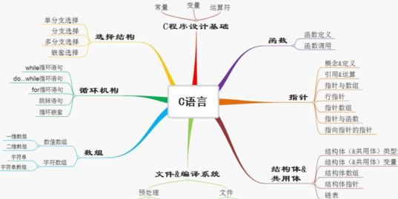
C语言的构成
C语言的构成
1.数据
2.运算
3.控制
4.数组
5.字符串
6.函数
7.指针

Slide 4
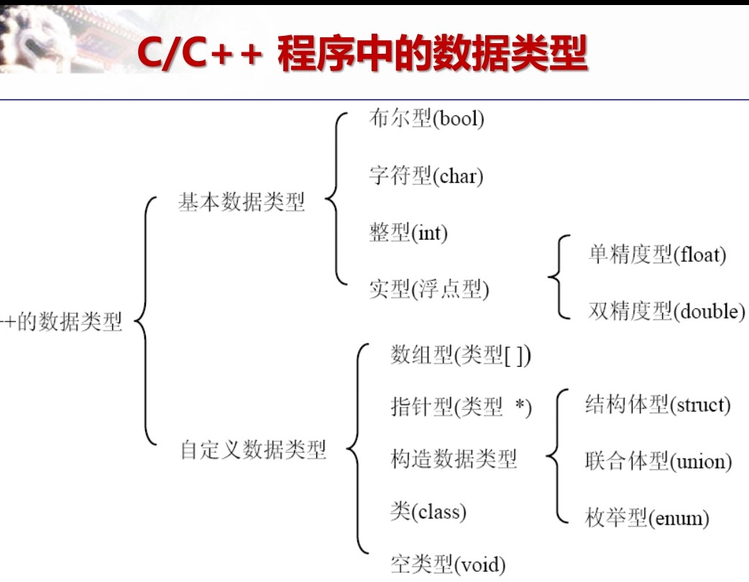
1.数据类型
数据类型共有两大类型
又分为若干小类型
其中 : 整型（int）
实型（float,double)
字符型（char)
最常用。

Slide 5

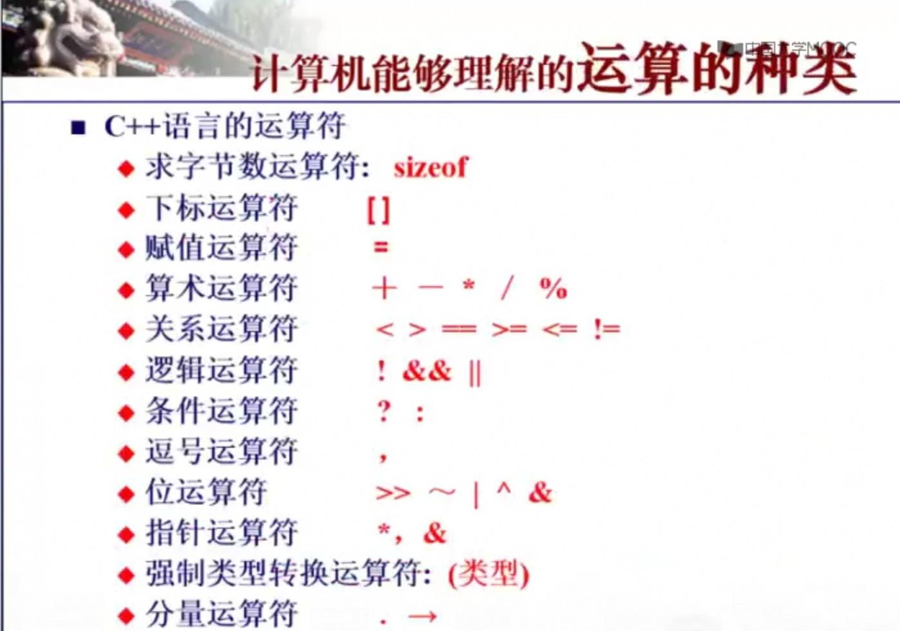
2.运算
运算
其实我觉得一定搞清楚运算符的优先级!!!
切记，切记！！！

Slide 6
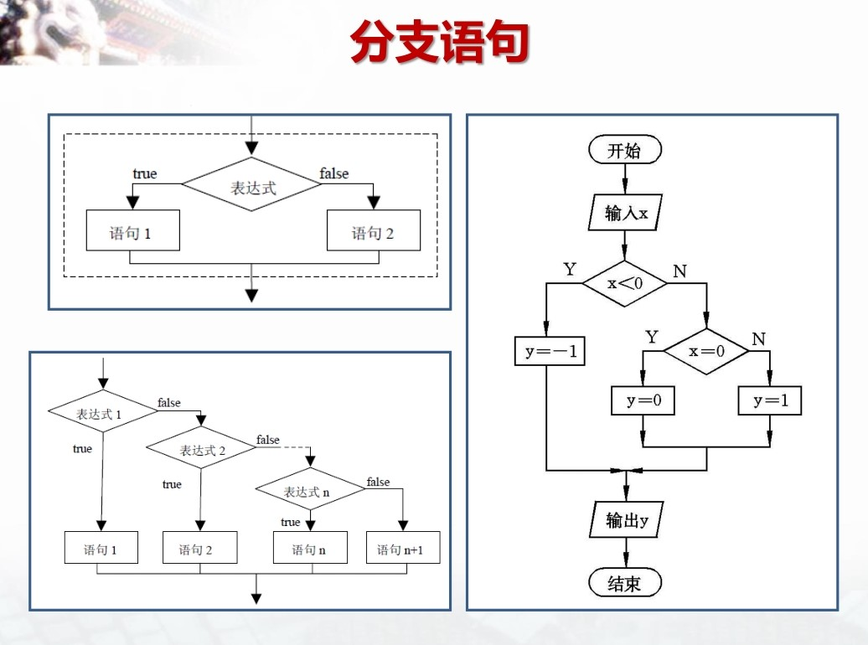
3. 控制
一共就三种语句,
但真的不简单................

Slide 7
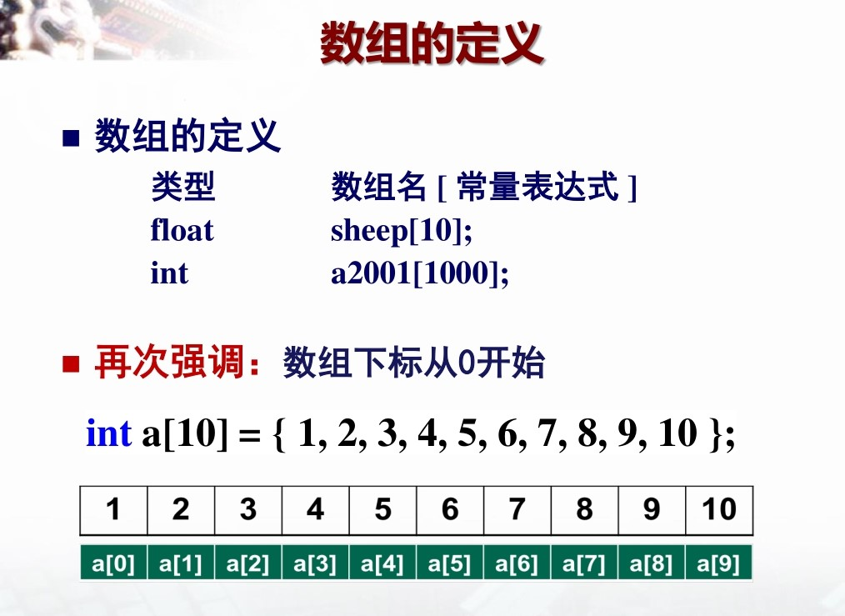
4.数组

Slide 8

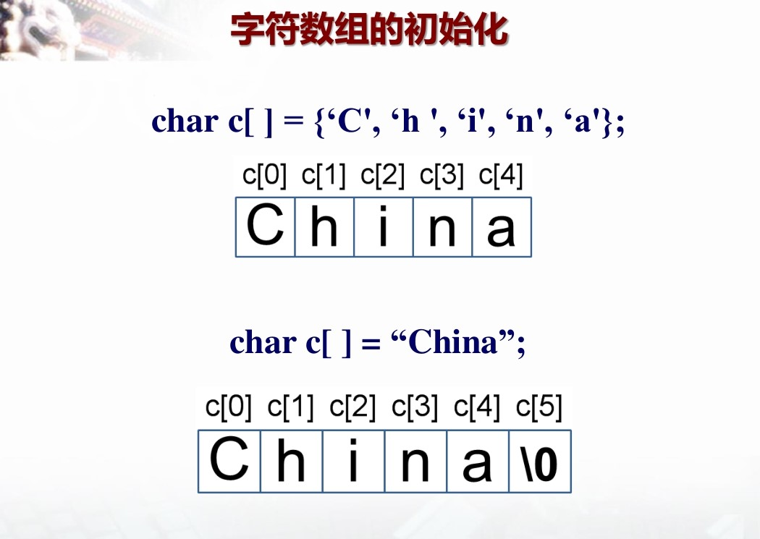
5.字符串
char定义
字符串一定是一个char的数组，但char的数组未必是字符串；

Slide 9
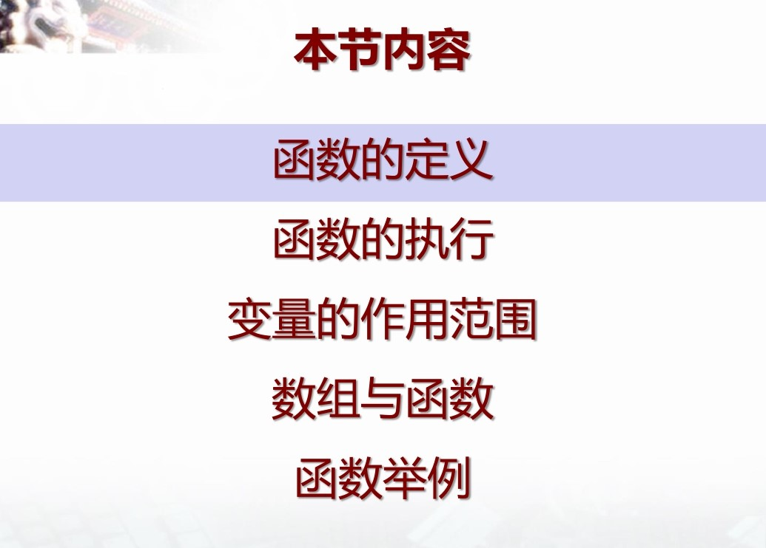
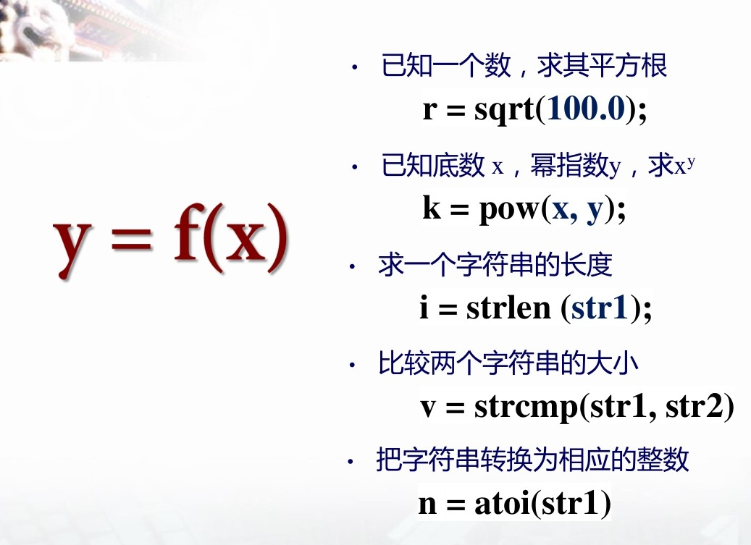
6.函数
函数，main()是基本。
而且，调用函数，得用:
<math.h>
可以调用原本得函数；
也可以自定义函数。

Slide 10
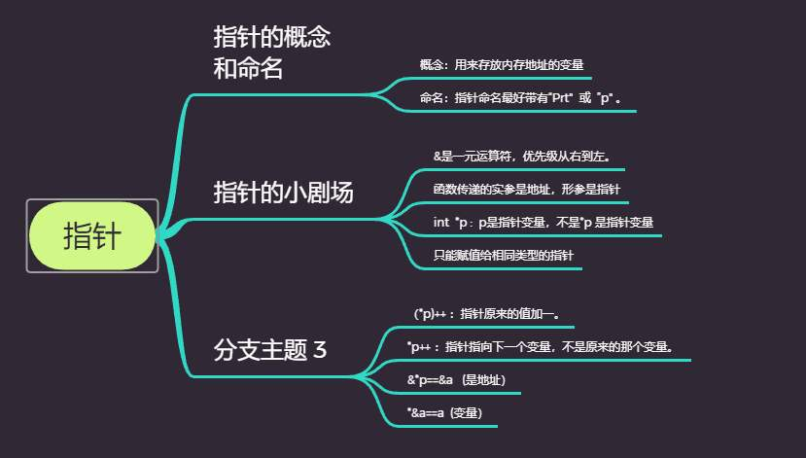
7. 指针
指针比较难懂，目前还没有概念；
还得多看几遍视频..................................

Slide 11

小结
-----总之，用了一个多星期看完了第一遍视频；
-----although 我起步比其他战友晚了好多，但也要加劲赶上。
-----一个星期打卡一下，这个安排真的棒！！
fighting！！！！

